Slide 1
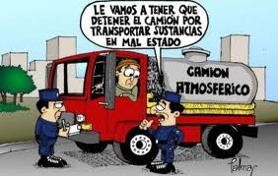
EFLUENTES INDUSTRIALES….
¿QUÉ HACER?

Slide 2
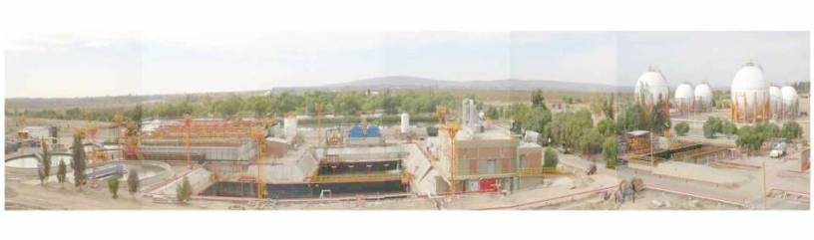
Refinería Luján de Cuyo
Tratamiento de Efluentes

Slide 3
OBJETIVOS
Asegurar un adecuado tratamiento para las aguas residuales
Optimizar el consumo de agua
Favorecer la reutilización del agua depurada
Evitar la contaminación de los cuerpos receptores por vertidos
derivados de emergencias
Controlar y caracterizar los vertidos derivados de las operaciones.
Reducir la generación de residuos líquidos y su carga contaminante
Segregar corrientes , atendiendo a sus características de forma que pueda resultar mas ventajoso su tratamiento.

Slide 4
COMPOSICIÓN DE LOS EFLUENTES
CORRIENTE A: Vuelco aguas arriba del dique Cipolletti
Excedente de agua tomada del río
Rechazo de las Plantas de ósmosis inversa
Purgas y lavados de los equipos de la Planta de Clarificación y Filtrado.
NO NECESITAN TRATAMIENTO PARA VOLCAR AL RÍO

Slide 5
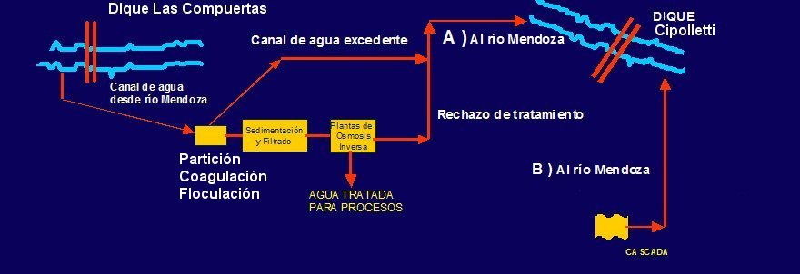
COMPOSICIÓN DE LOS EFLUENTES
CORRIENTE A: Vuelco aguas arriba del dique Cipolletti
NO NECESITAN TRATAMIENTO PARA VOLCAR AL RÍO

Slide 6
COMPOSICIÓN DE LOS EFLUENTES
CORRIENTE B: Vuelco aguas abajo del dique Cipolletti
Efluentes líquidos provenientes de la unidades de procesos
Purgas de tanques de almacenamiento de crudos
Productos terminados del Complejo Industrial
NECESITAN TRATAMIENTO PARA VOLCAR AL RÍO

Slide 7
CONTAMINANTE
Sustancia (orgánica o inorgánica) cuya presencia ejerce efectos adversos sobre la calidad del medio ambiente, alterando el normal funcionamiento del ecosistema.

Slide 8
CONTAMINANTES DEL EFLUENTE
Fenoles
Amoniaco
Hidrocarburos
Materia orgánica
Tóxico para los humanos y el ambiente
Produce eutrofización del medio acuático
Produce contaminación del suelo y el agua
Genera un aumento en la DBO de los cauces

Slide 9
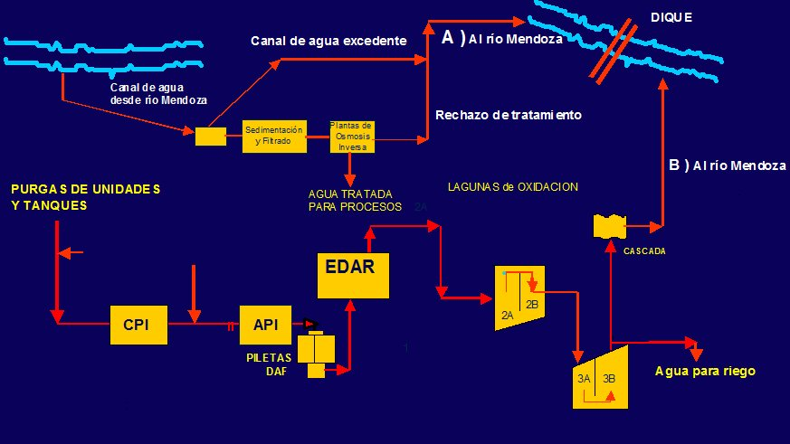

Slide 10
OTRAS
CORRIENTES
CONTAMINANTES

Slide 11
UNIDAD DE AGUAS AGRIAS
Eliminación de sulfuro de hidrógeno y amoníaco
Complejo Industrial Luján de Cuyo

Slide 12
DIAGRAMA DESCRIPTIVO PLANTA AGUAS AGRIAS
gas a antorcha
HC
condensador
Carga (aguas agrias)
Acumulador-separador
acumulador reflujo
stripper
vapor
intercambiador de calor
reboiler
A reactores biol.

Slide 13
PLANTA RECUPERADORA DE AZUFRE
Complejo Industrial Luján de Cuyo

Slide 14
DIAGRAMA DESCRIPTIVO PLANTA CLAUS
Reactor Catalítico
Gases Agrios
Gas Natural
Vapor
Horno Reactor
Recup. de calor
Oxidador Térmico
Condensador
Aire
Caldera de
Recuperación
Chimenea
Aire
Cargadero
Pileta
de Azufre
Tanque
de Azufre

Slide 15
CONCLUSIONES
La generación de corrientes de efluentes con contenidos particulares de contaminantes conducen a un tratamiento por segregación de especies contaminantes.
El aprovechamiento de subproductos y la optimización de procesos conduce a una mejor operación de la planta.
El cuidado del medio ambiente mejora sensiblemente la aceptabilidad por parte de la sociedad de este tipo de industria.

Slide 16
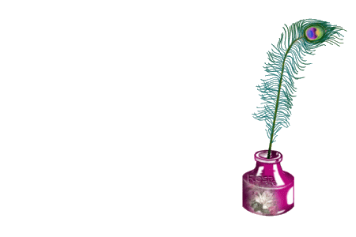

Slide 17
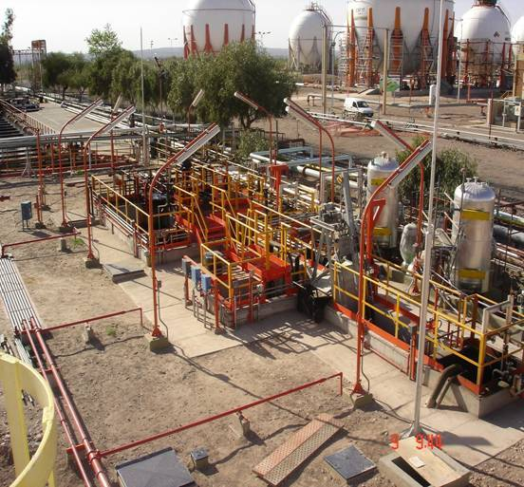

Slide 18
Separador de placas coalescentes (CPI)

Slide 19
Especificaciones Técnicas para cada CPI
  Caudal en régimen seco: 260 m³/h
  Caudal en régimen pluvial: 360 m³/h
  Hidrocarburos a la entrada: 3 – 5 %
  Hidrocarburos a la salida: 200 ppm
  Sólidos Totales a la entrada: 48 -230 mg / l
  Temperatura del líquido: < 50 ° C

Slide 20
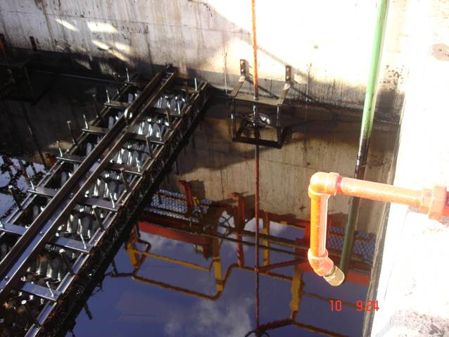


Slide 21
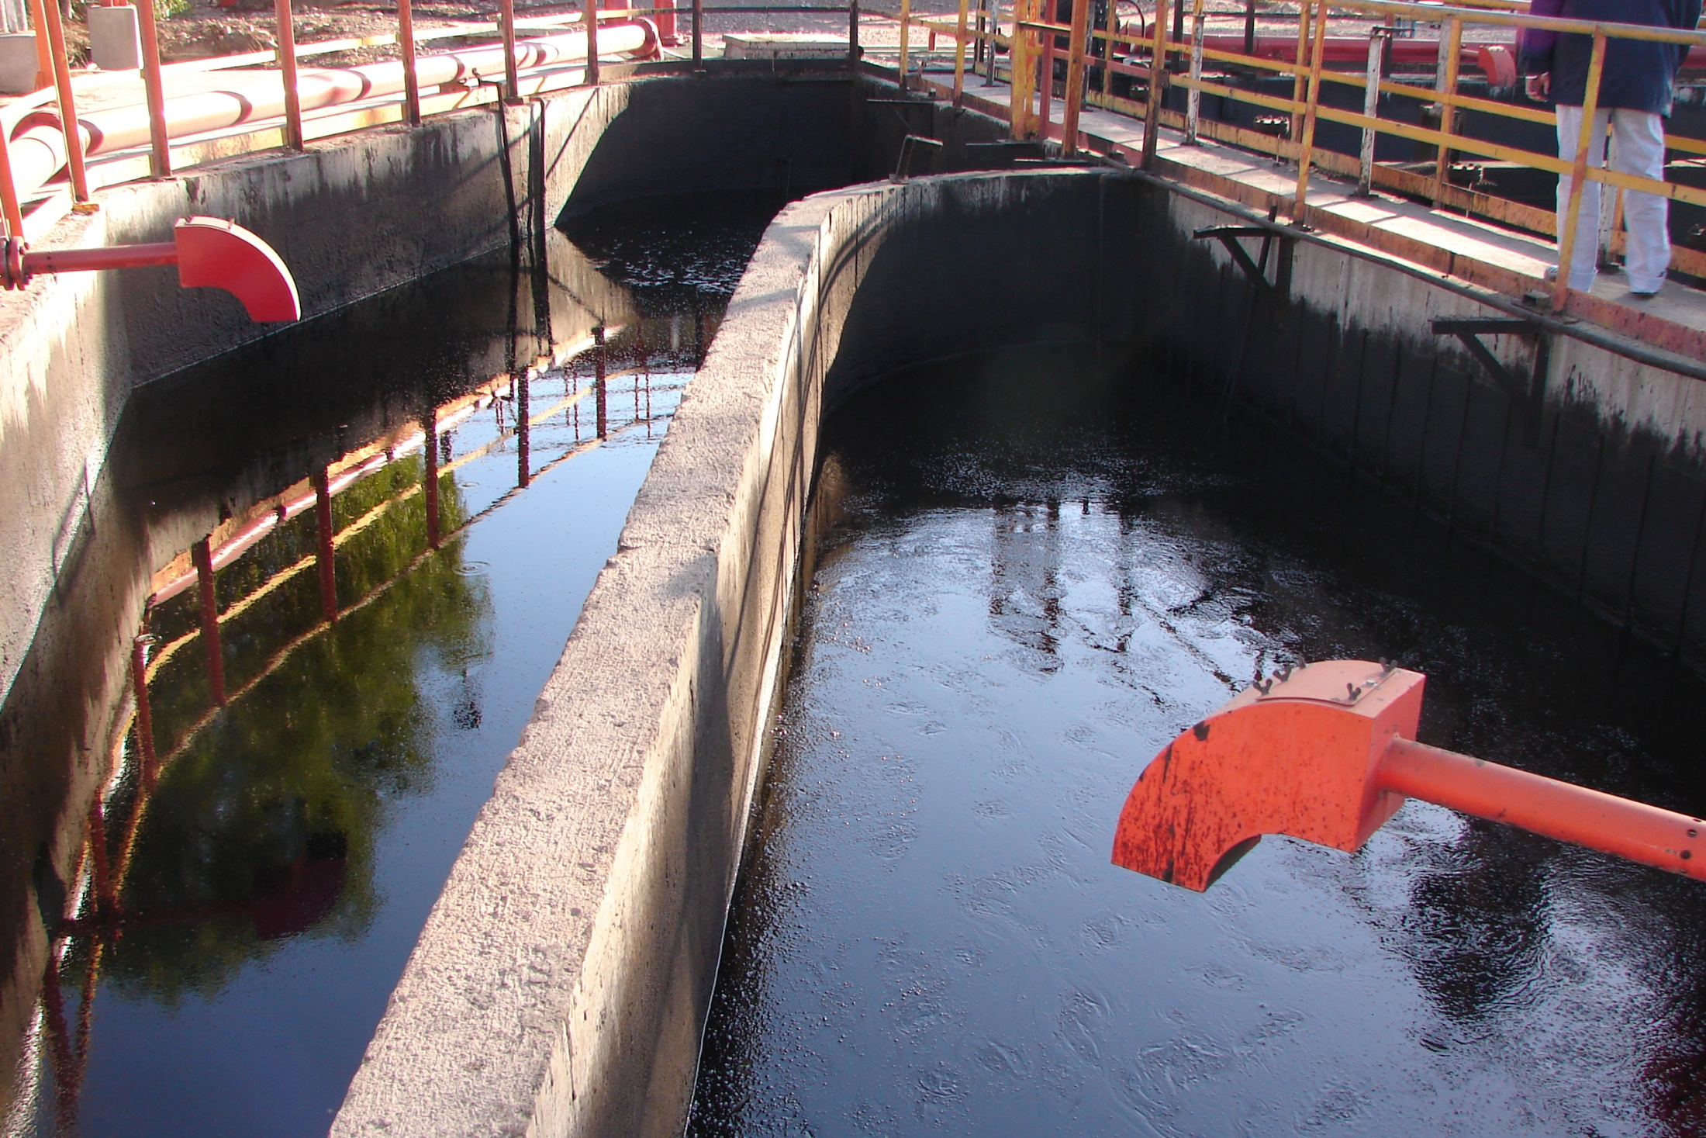
Ingreso Piletas API

Slide 22
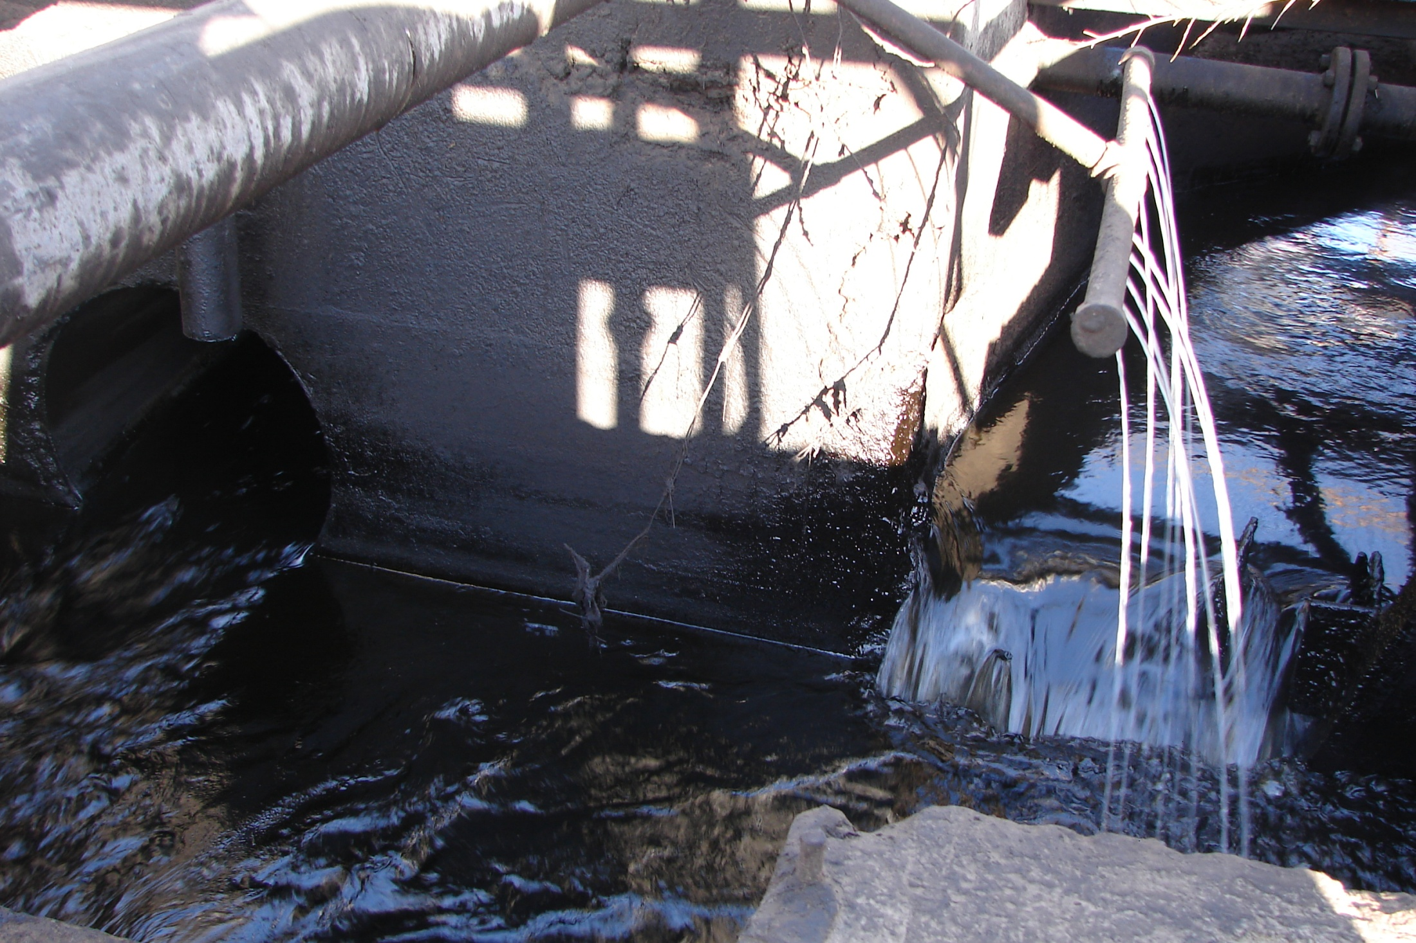
Coagulación Piletas API

Slide 23
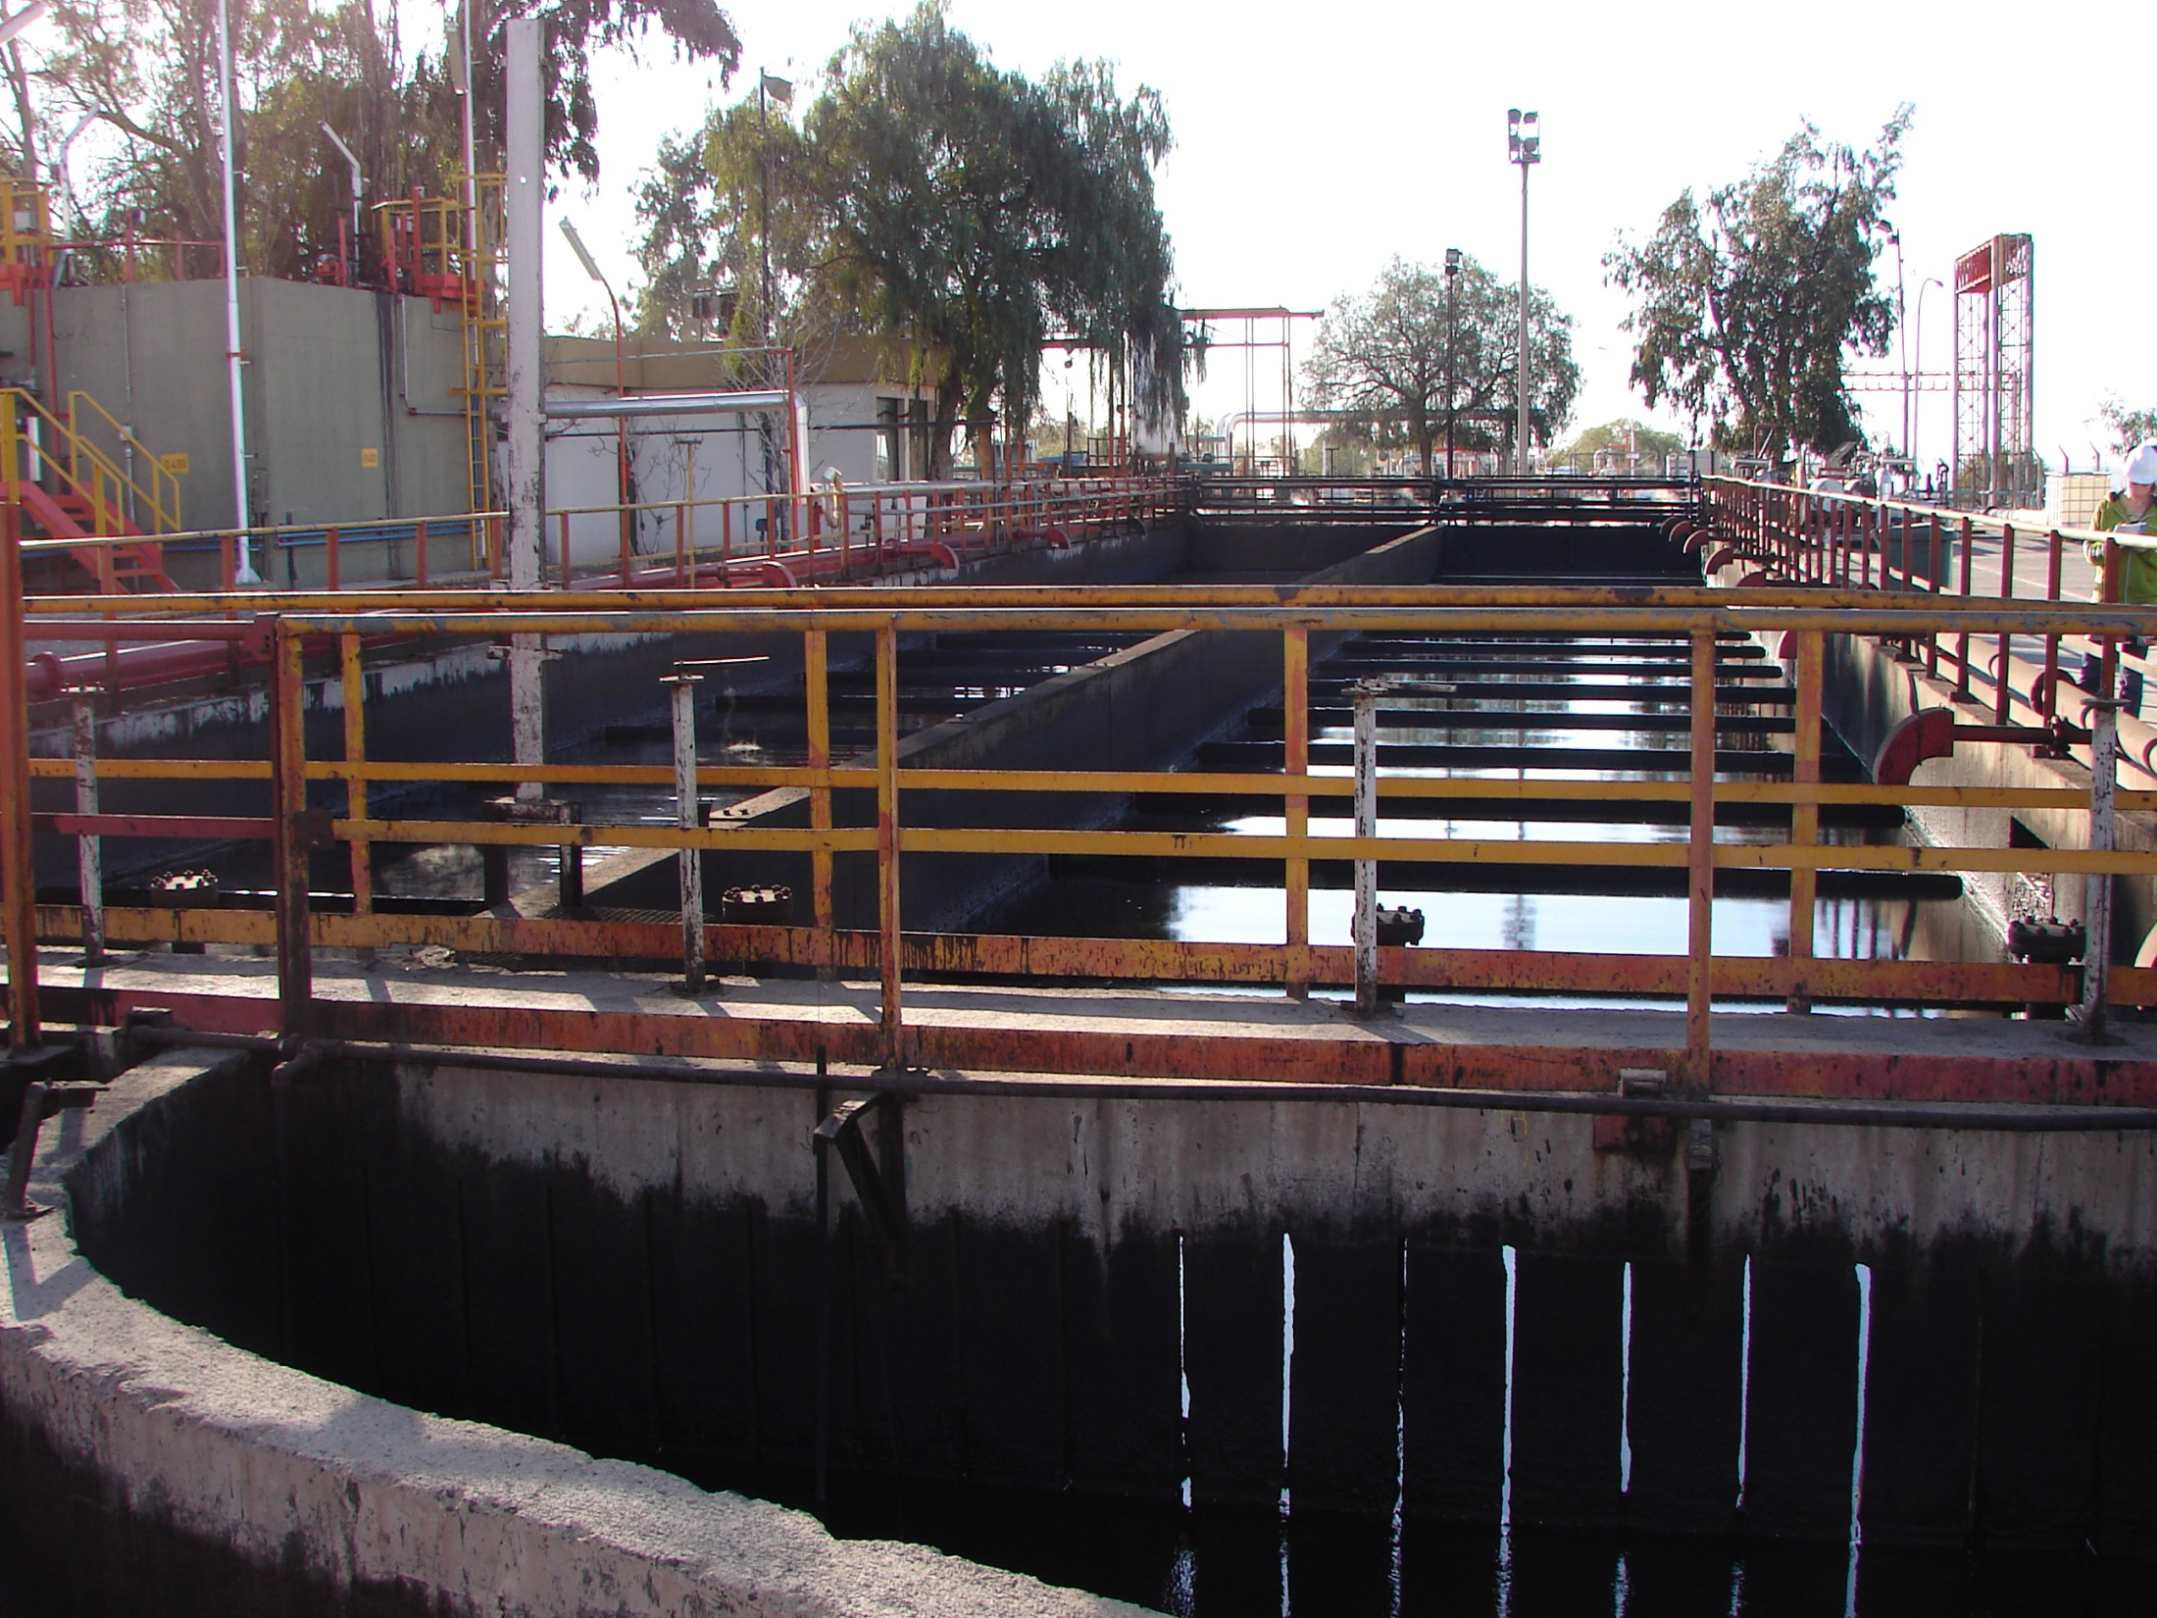

Slide 24
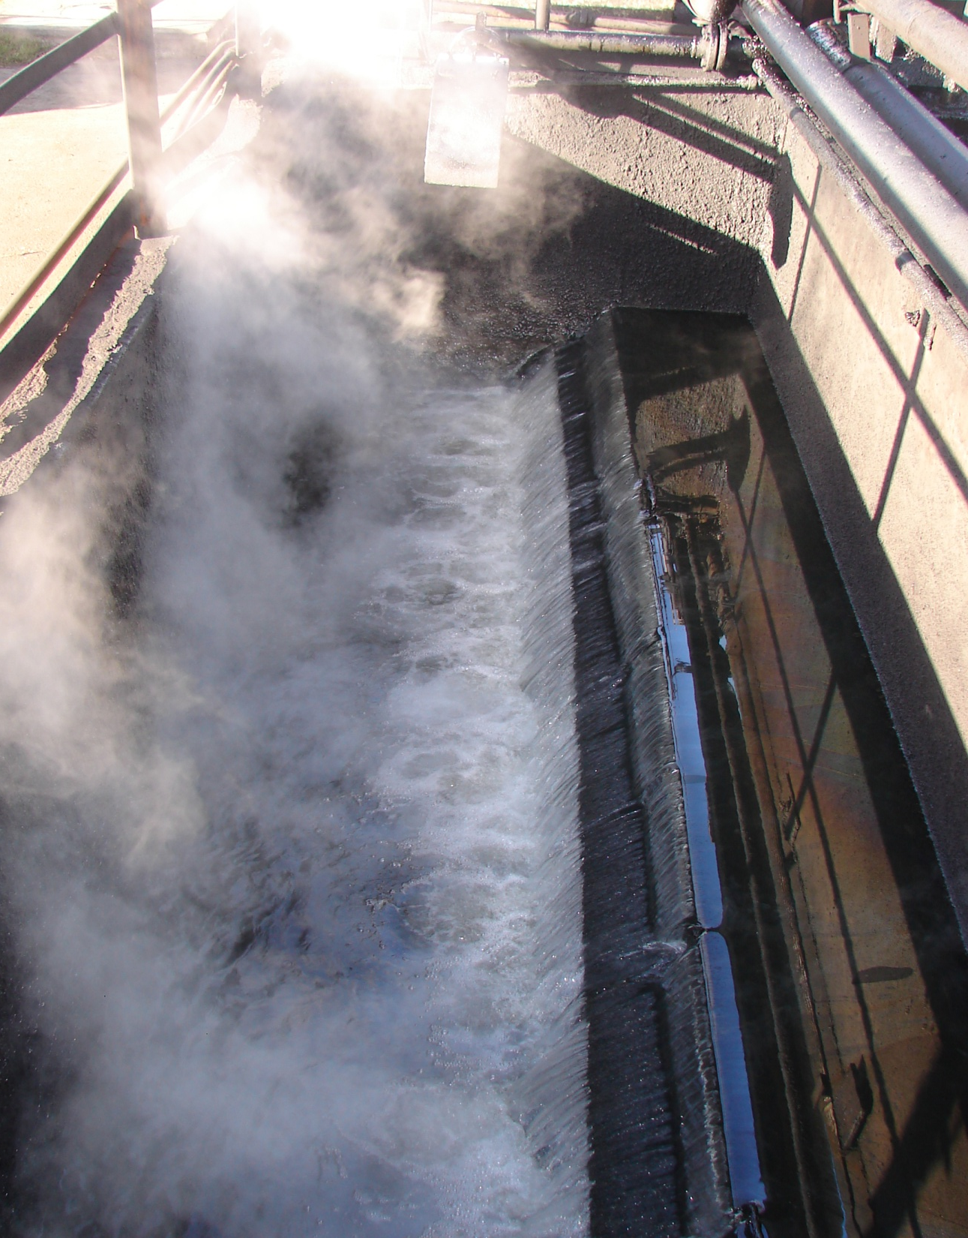
Salida
Piletas
API

Slide 25
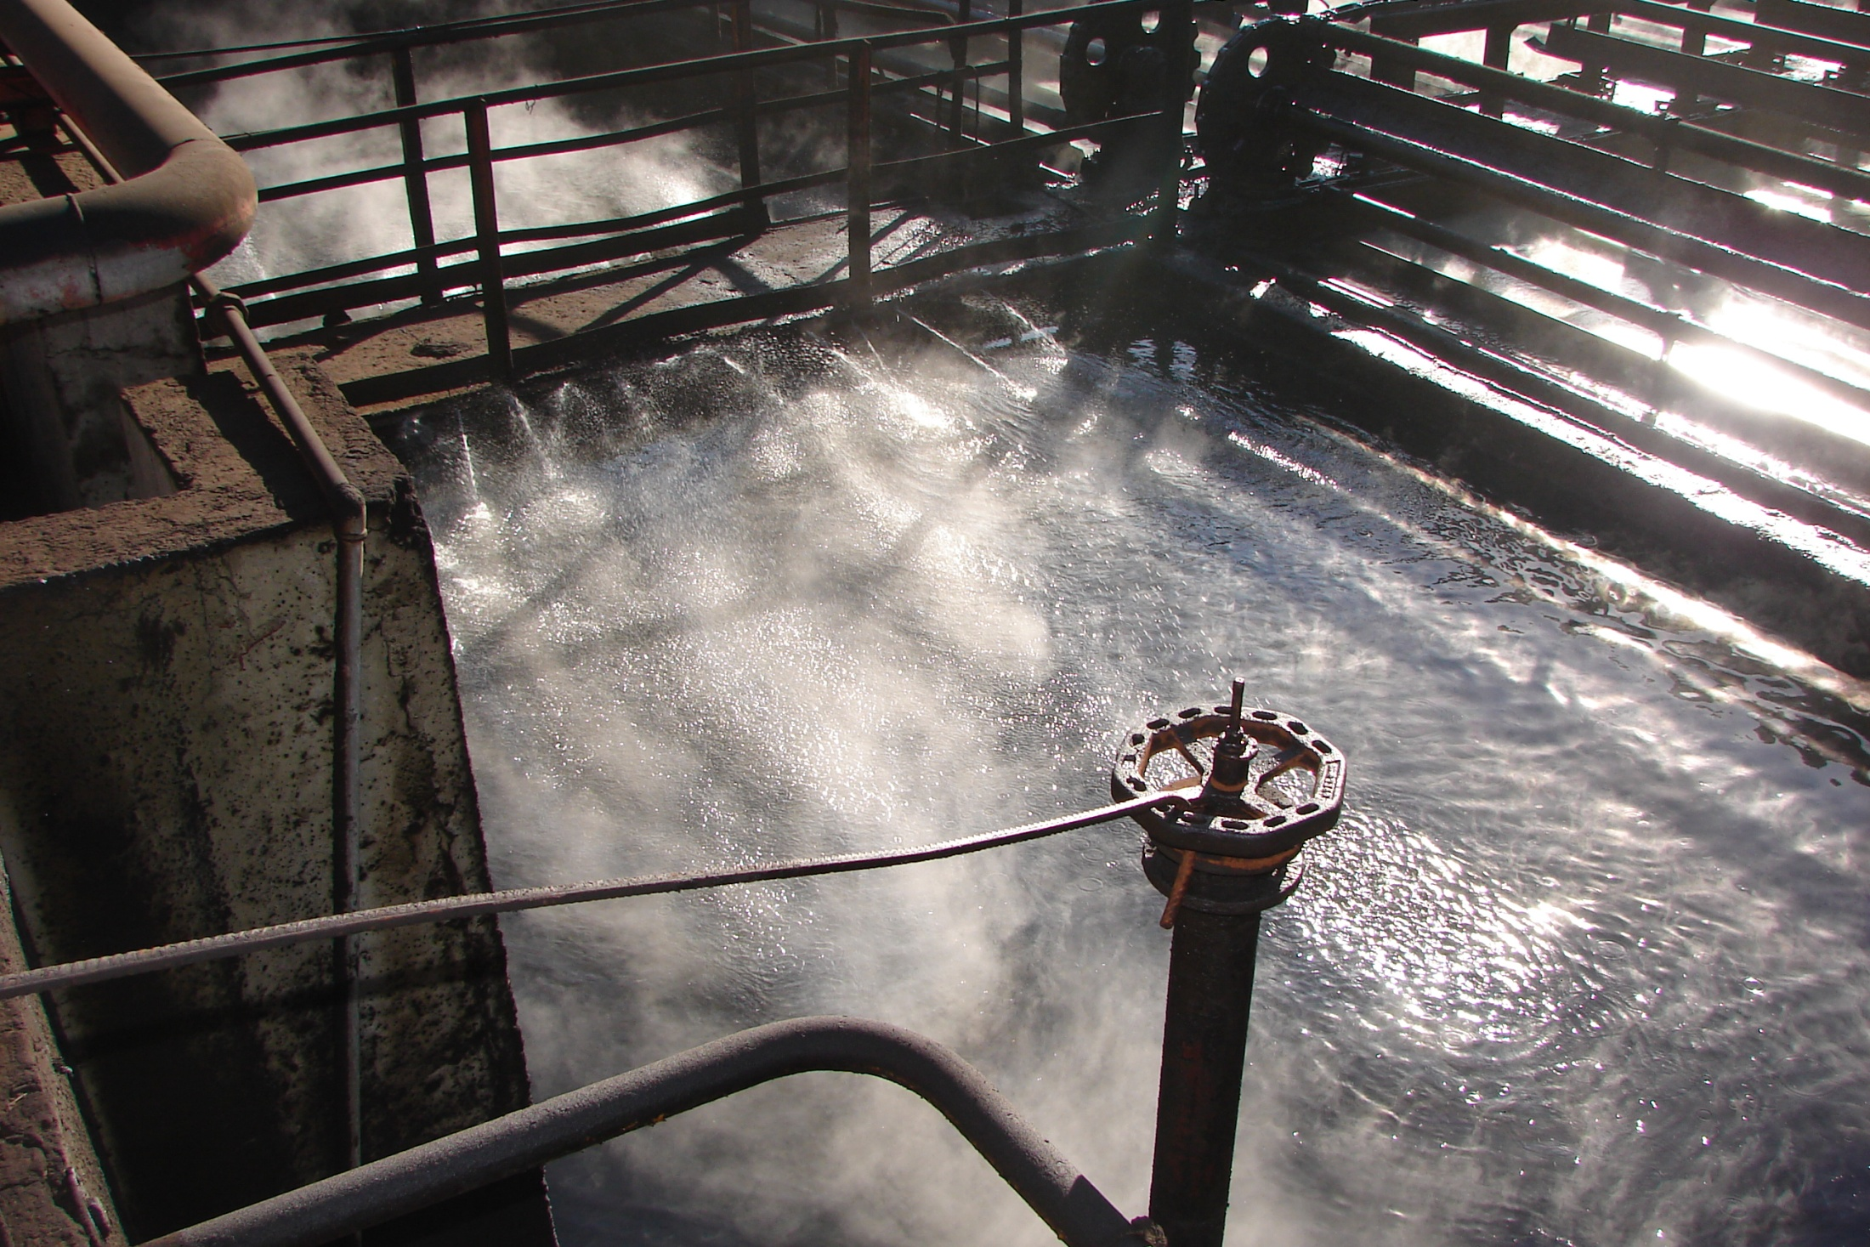
Ingreso Piletas DAF

Slide 26
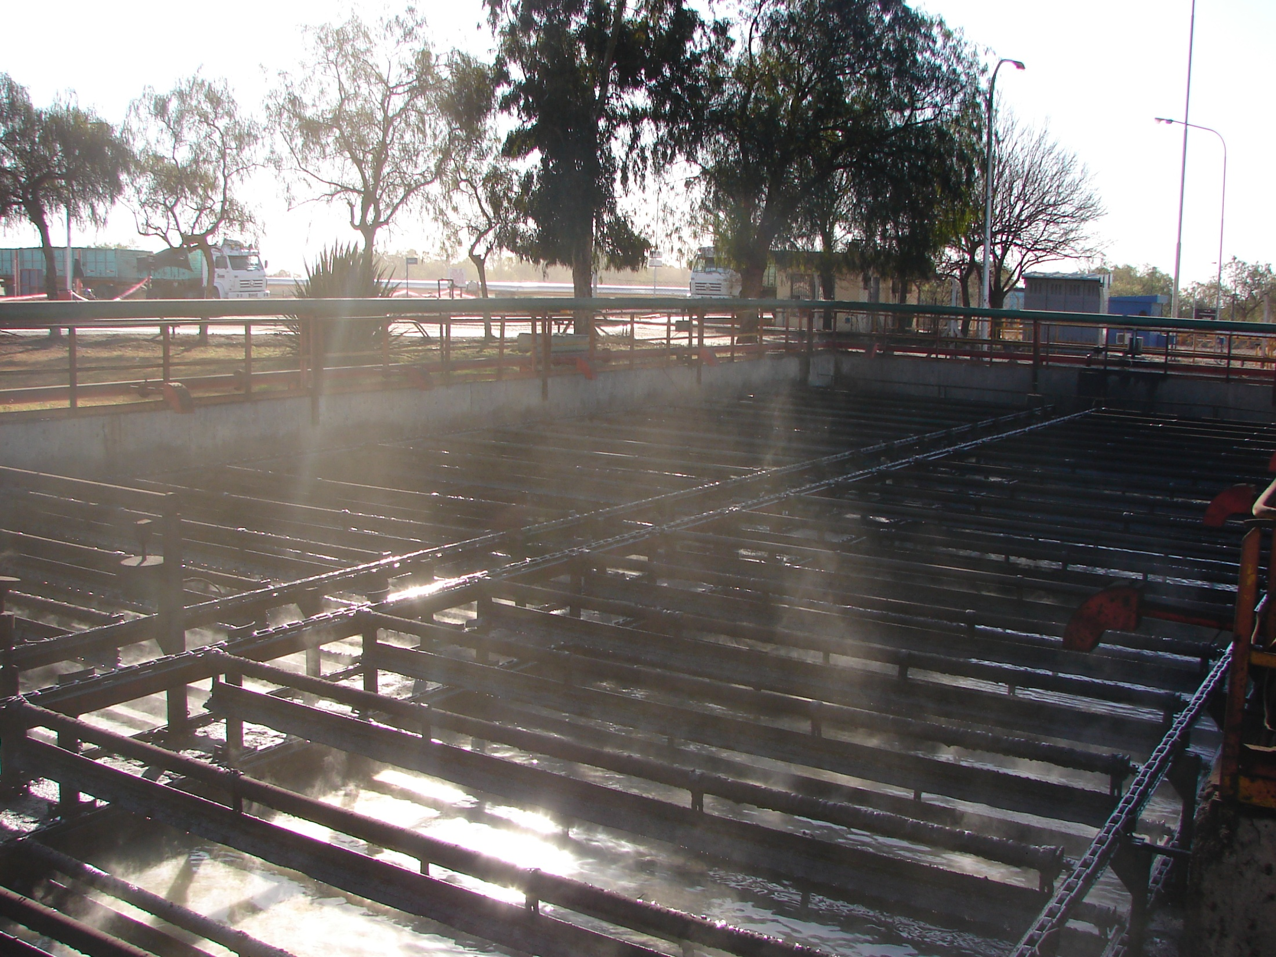

Slide 27
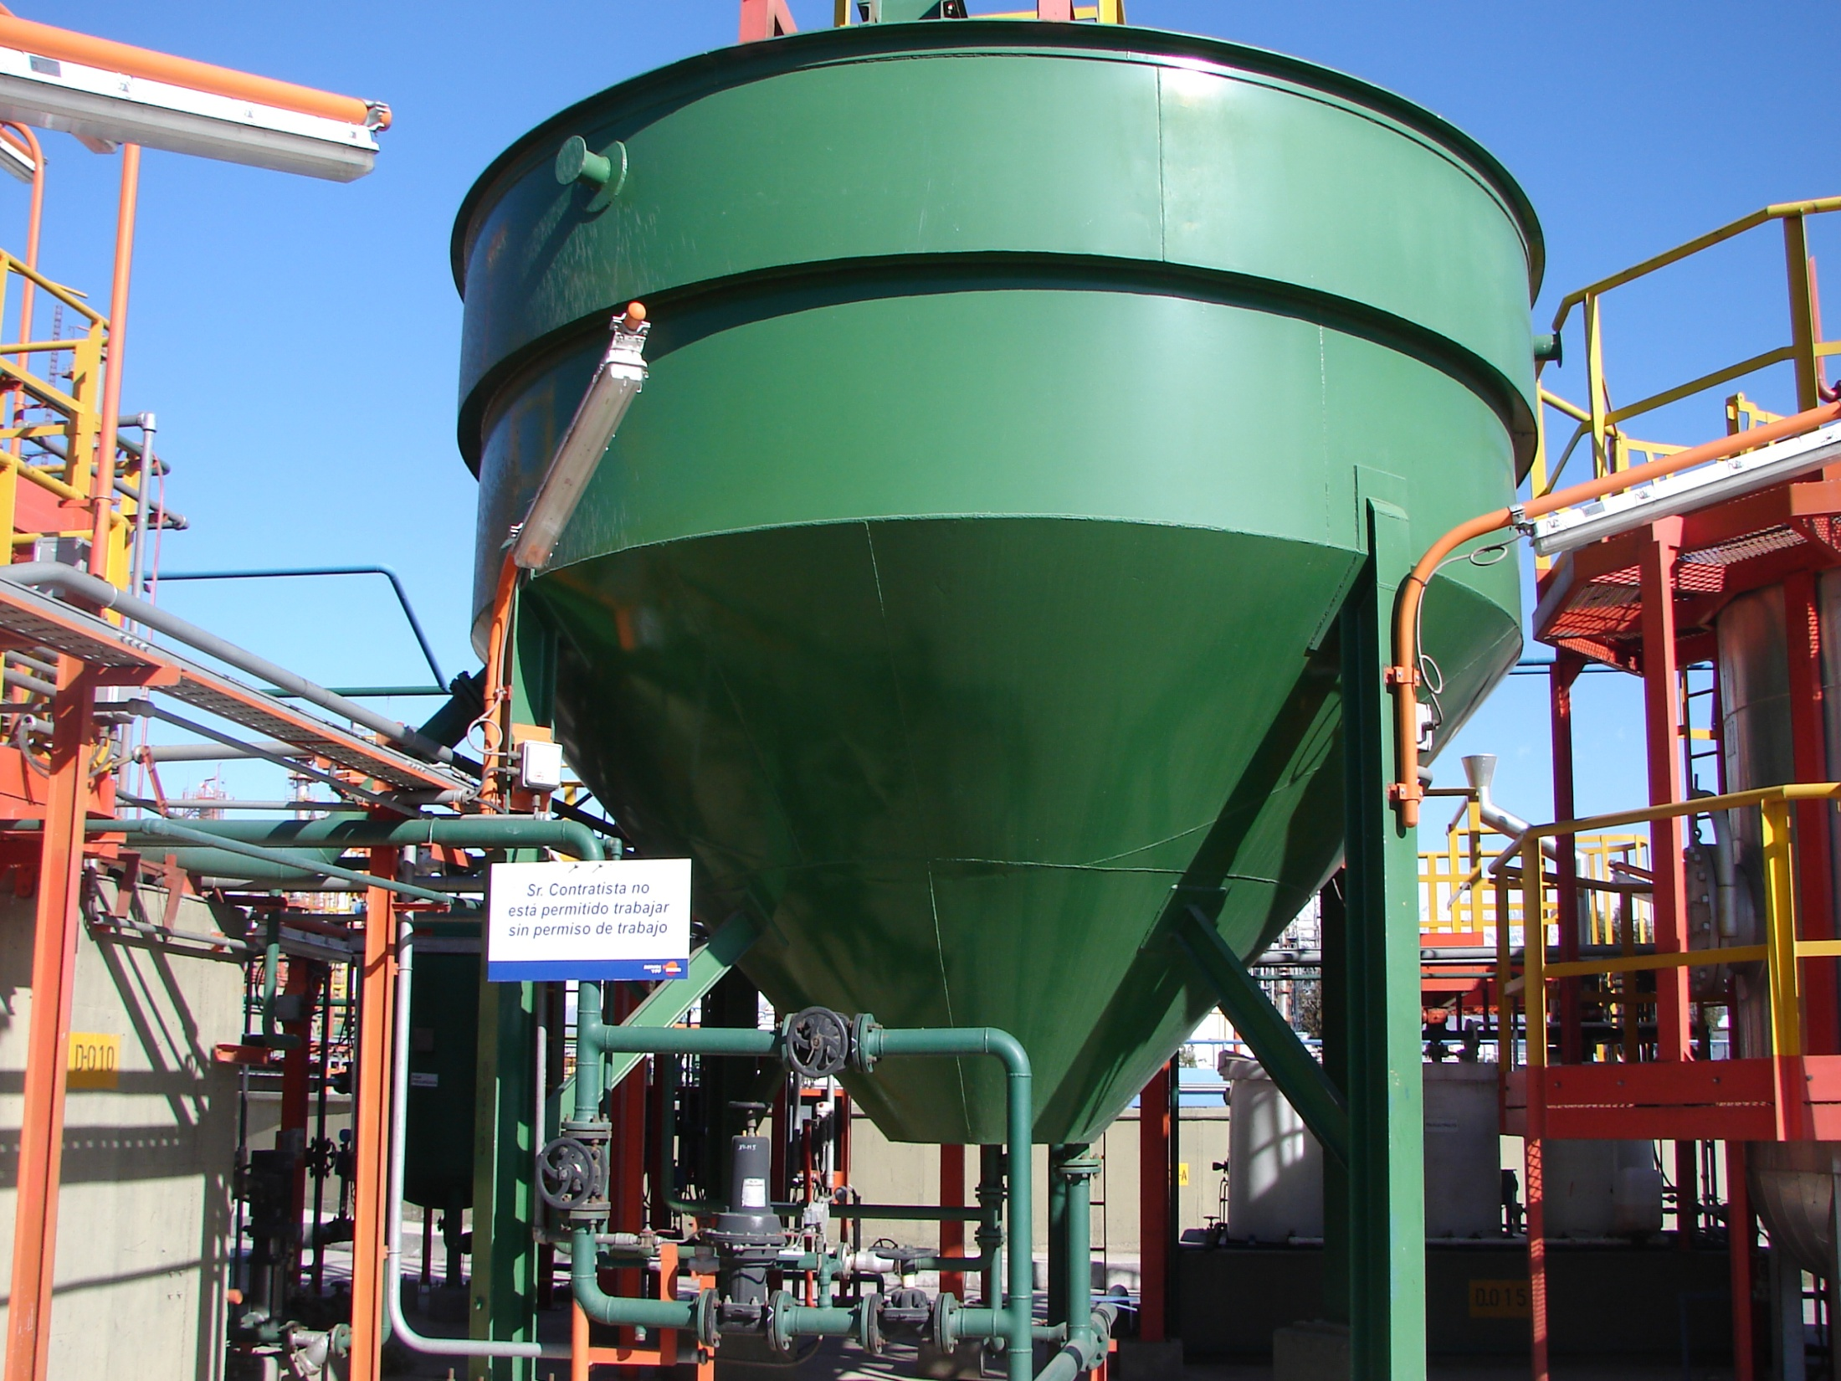

Slide 29
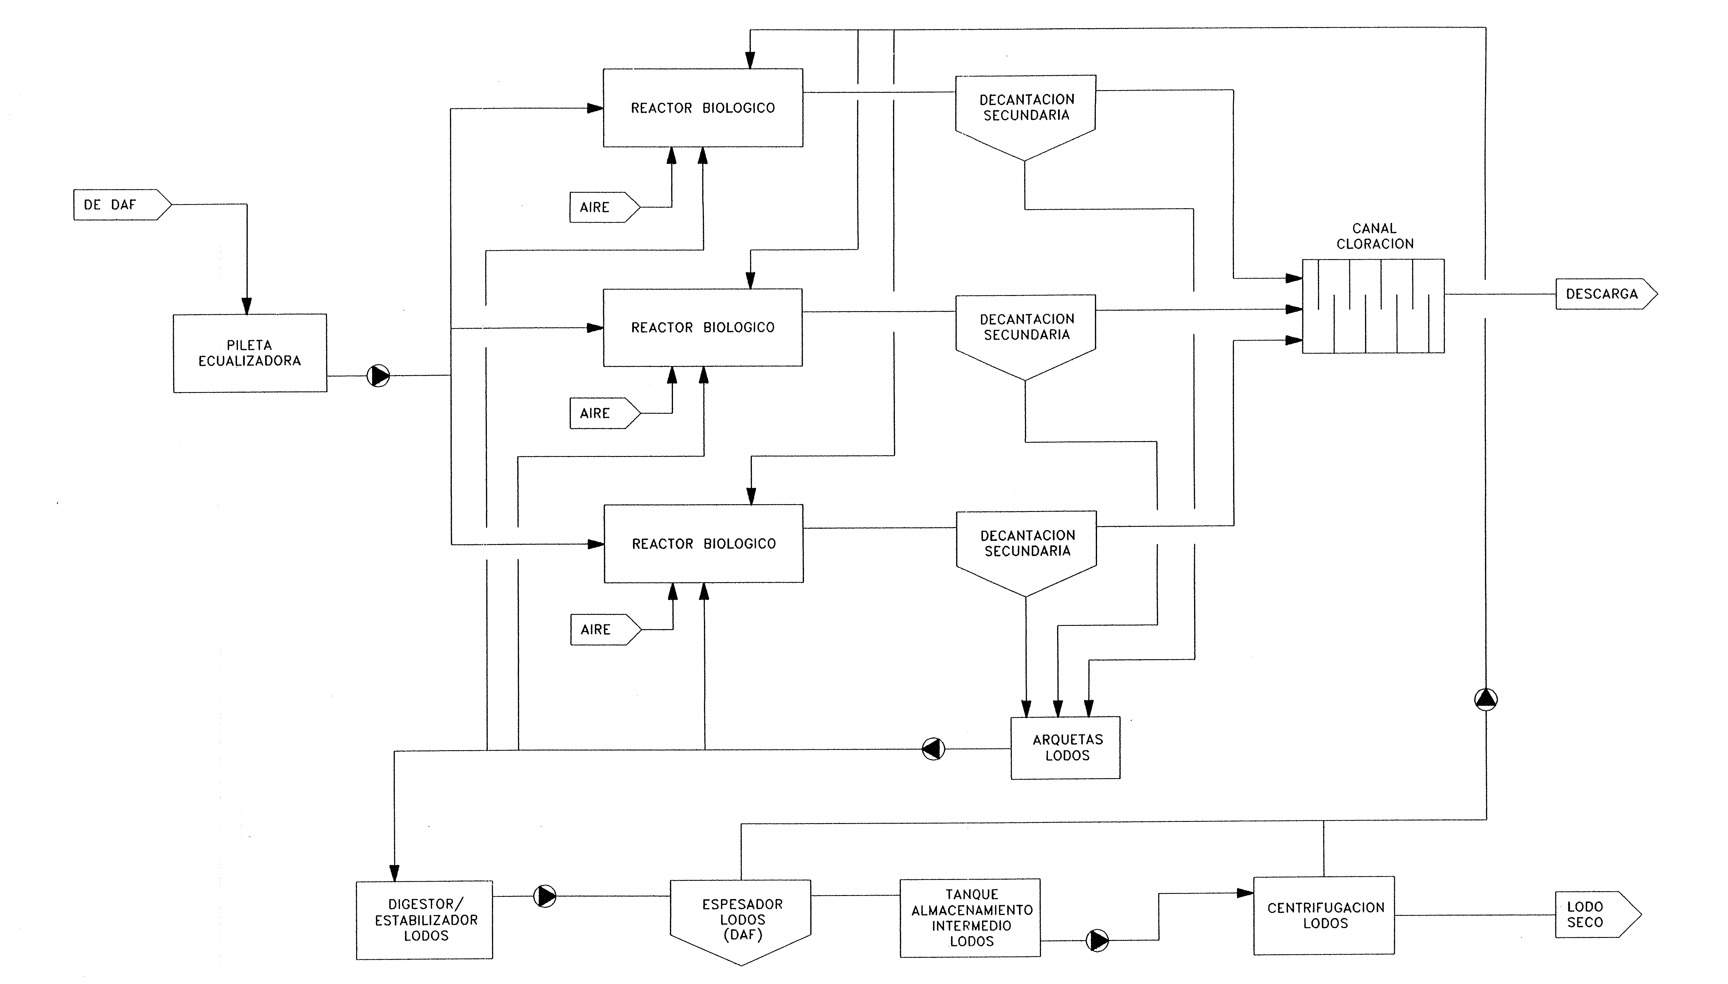
Esquema EDAR

Slide 30
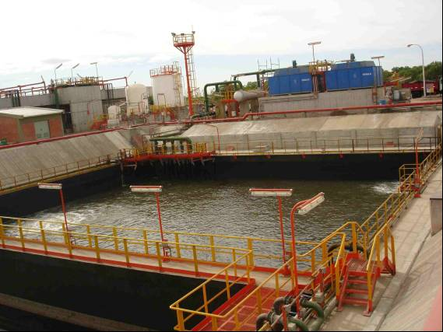
Planta Equalizadora
Dosif. Prod. Qcos
Sistema de enfriamiento
Bombas de carga

Slide 31
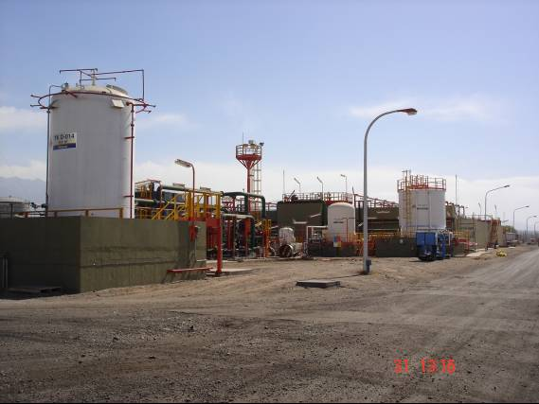
Dosificación de Nutrientes
Metanol
Urea
PO₄H₃
Na OH

Slide 32
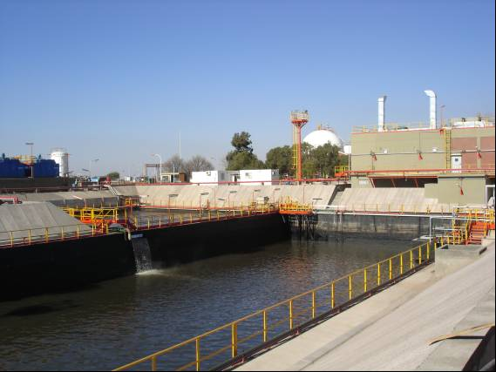
Pileta Pulmón

Slide 33
Esquema Reactor
Canal ingreso afluente
Sector 1
Anóxico I
Desnitrificación
Sector 2
Aeróbico I
Nitrificación
Oxidación
Sector 3
Anóxico II
Desnitrificación
Reciclo
de lodos
N-NH₃
NO₂/NO₃
Sector 4
Aeróbico II
Nitrificación
Oxidación
NO₂/NO₃
N₂
Decantador
MO
CO2
Canal egreso efluente
efluente

Slide 34
Desnitrificación
6NO₃⁻ + 5CH₃OH ⇨ 5CO₂ + 3N₂ + 7H₂O + 6OH⁻
Nitrato + Metanol ⇨ Carbono Dióxido + Nitrógeno Gas + Agua + (OH)⁻
Nitrificación
2NH₄⁺ + 3O₂ + Nitrosomonas ⇨ 2NO₂⁻ + 2H₂O + 4H⁺
2NO₂⁻ + O₂ + Nitrobacter ⇨ 2NO₃⁻

Slide 35
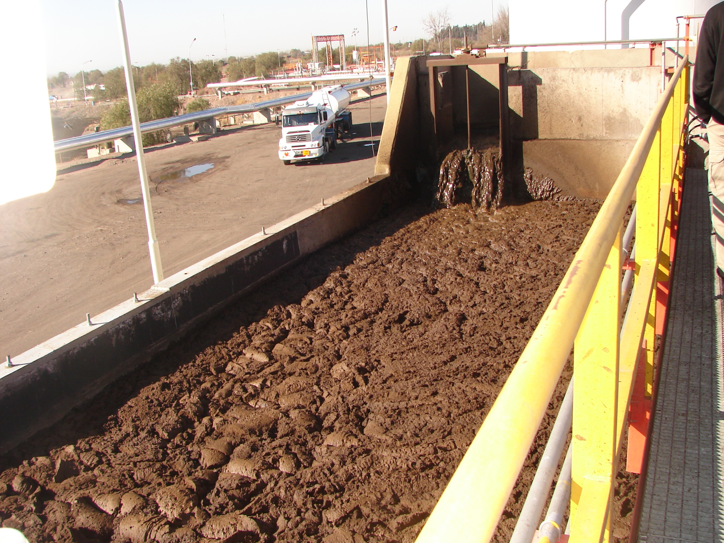

Slide 36
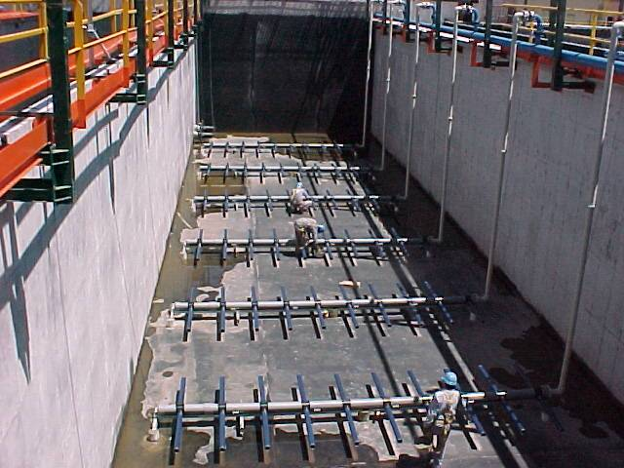

Slide 37
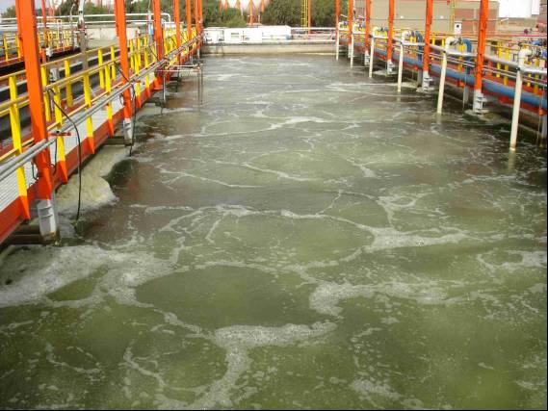

Slide 38
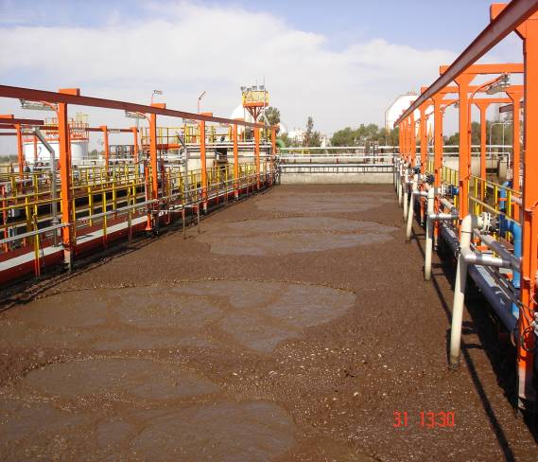
Reactor Aeróbico Funcionando
Analizadores continuos: O₂, pH.

Slide 39
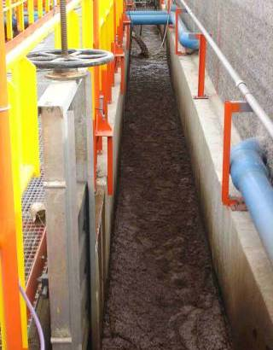
Salida
Reactores
Biológicos

Slide 40
Parámetros Operativos
Actual
Unidades
Influente Normal
Influente Mínimo
Influente Máximo
Efluente Requerido
E
S
DQO
mg/l
408
310
435
< 75
300
12
pH
–
7,9
7,0
8,12
6,5 – 8,5
7,7
8,2
Hidrocarburos
mg/l
13
5
20
< 0,5
17
<0.5
Conductividad
μS/cm.
1232
866
1776
1400
1100
1200
NH₃
mg/l
30
11
100
3
12/20
1
NO₂⁻
mg/l
0,3
--
1
0,3
–
0,1
NO₃⁻
mg/l
0,3
--
1,6
10
–
2
Fenoles
mg/l
30
--
50
0,1
15
<0,05
Caudal de carga
m³/h
440
--
660
500

Slide 41
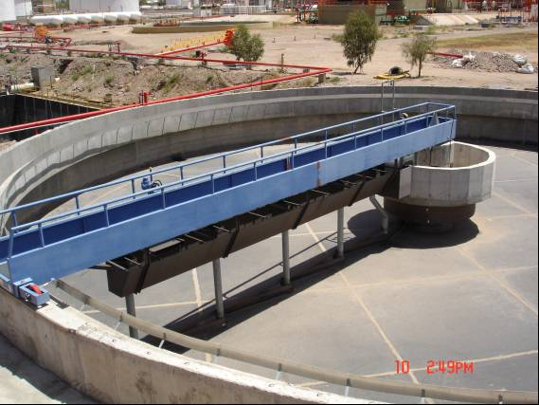

Slide 42
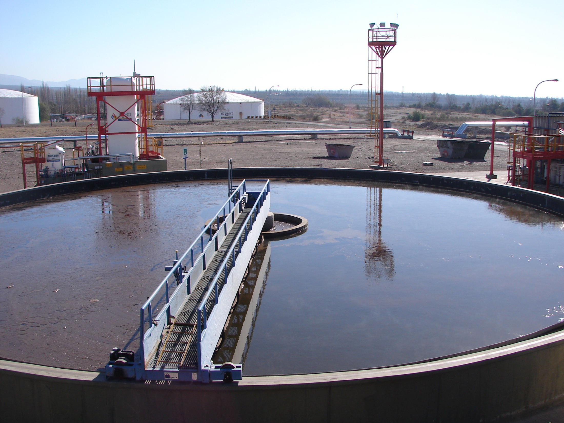

Slide 43
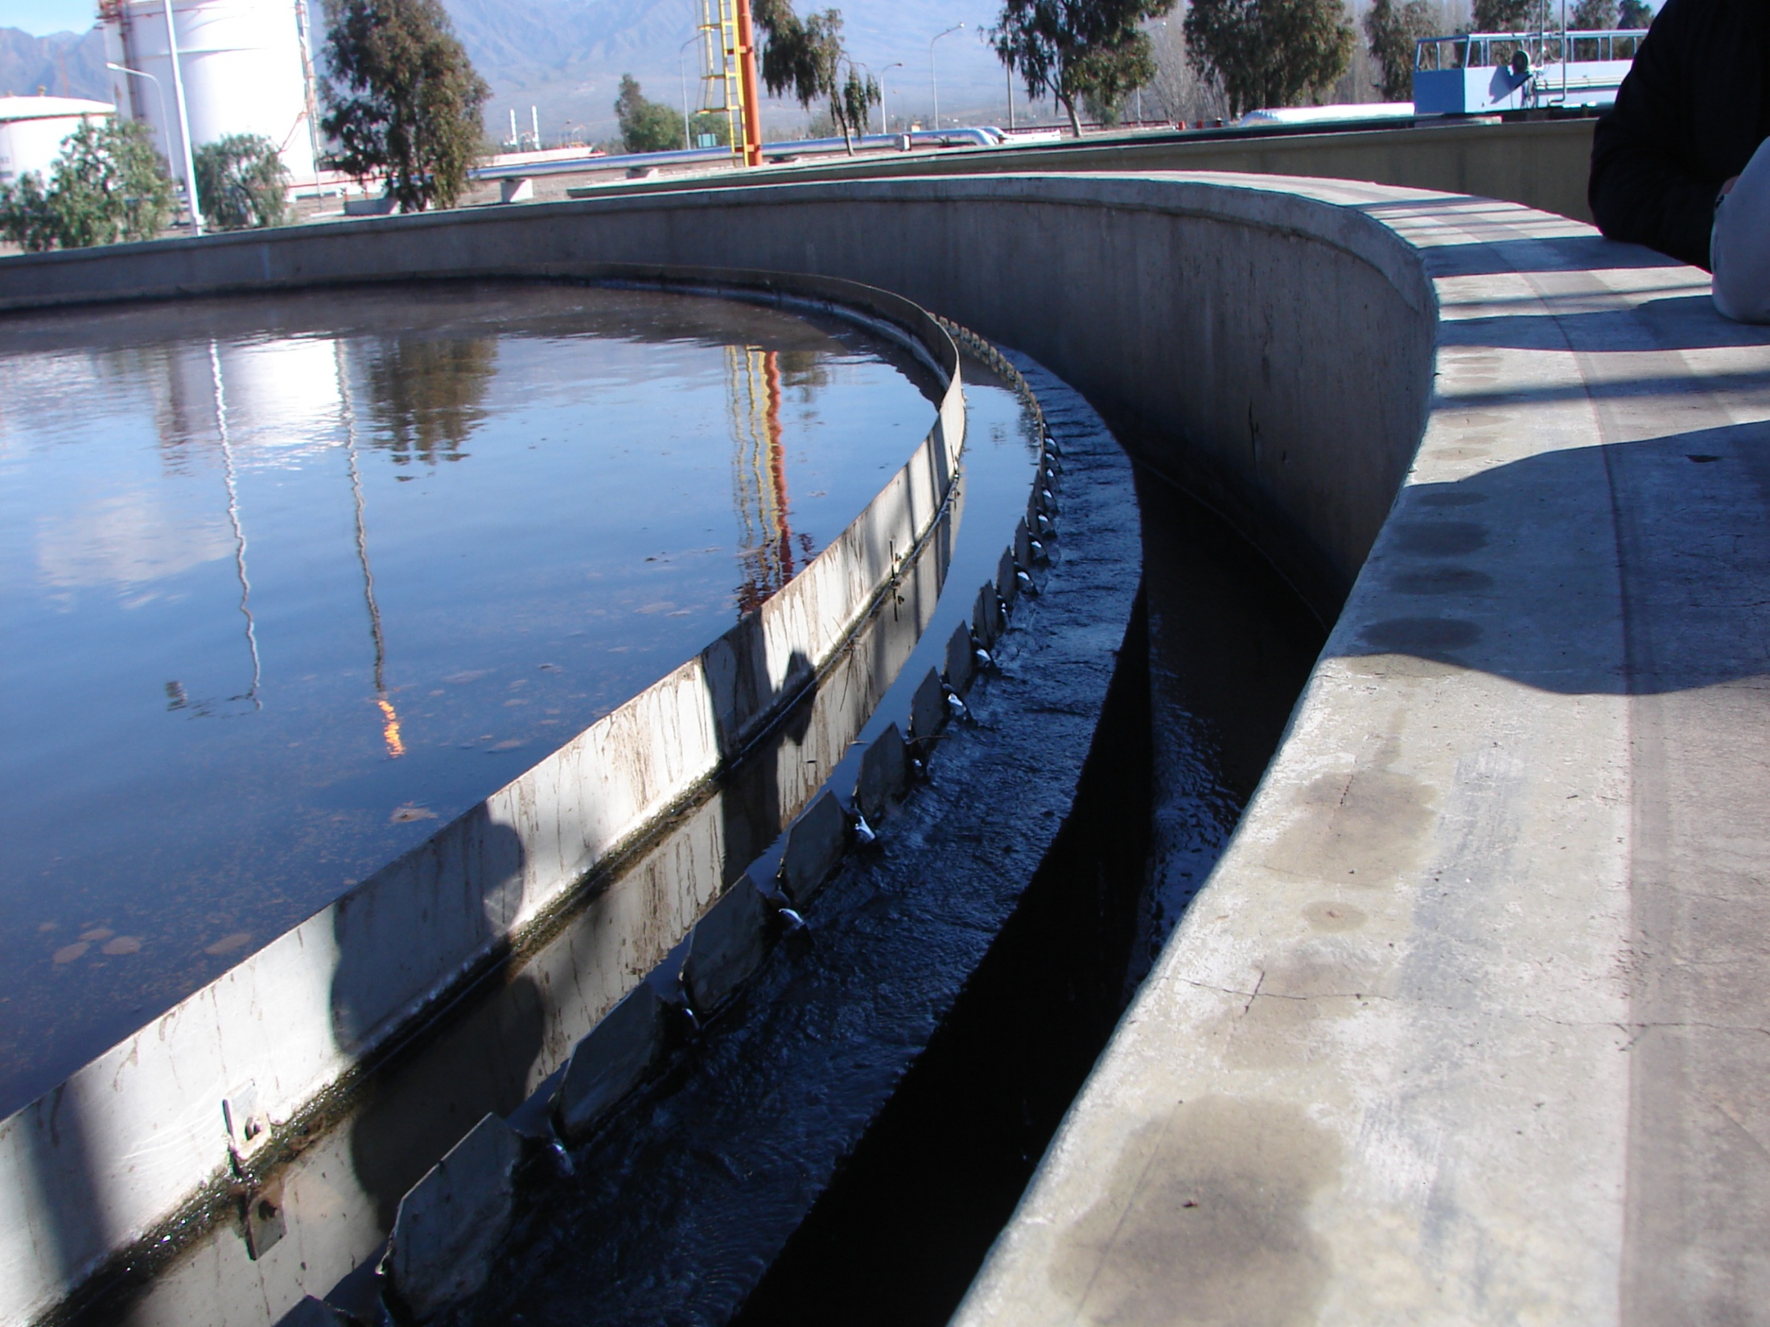

Slide 44
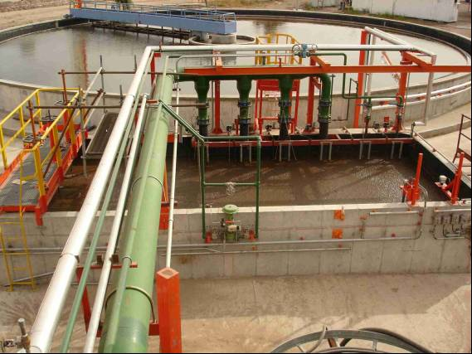
Pileta de Lodos
Bombas de recirculación
Bombas de extracción de barro
Pileta de barros

Slide 45
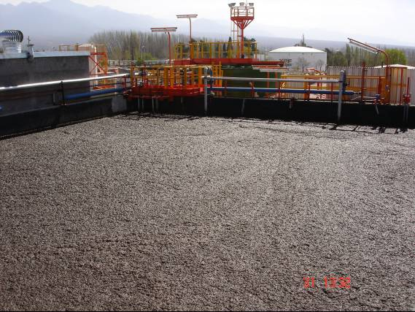

Slide 46
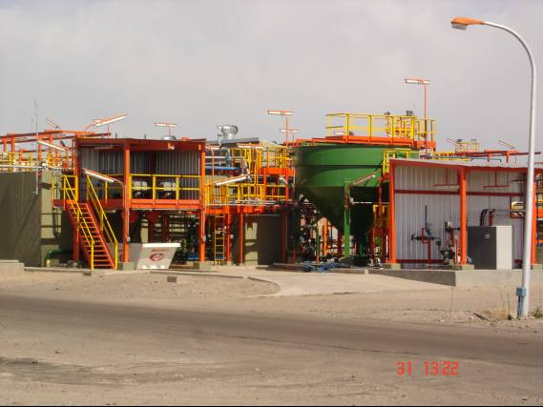
Secado de Lodos
Centrifuga lodos biológicos
Unidad DAF

Slide 47
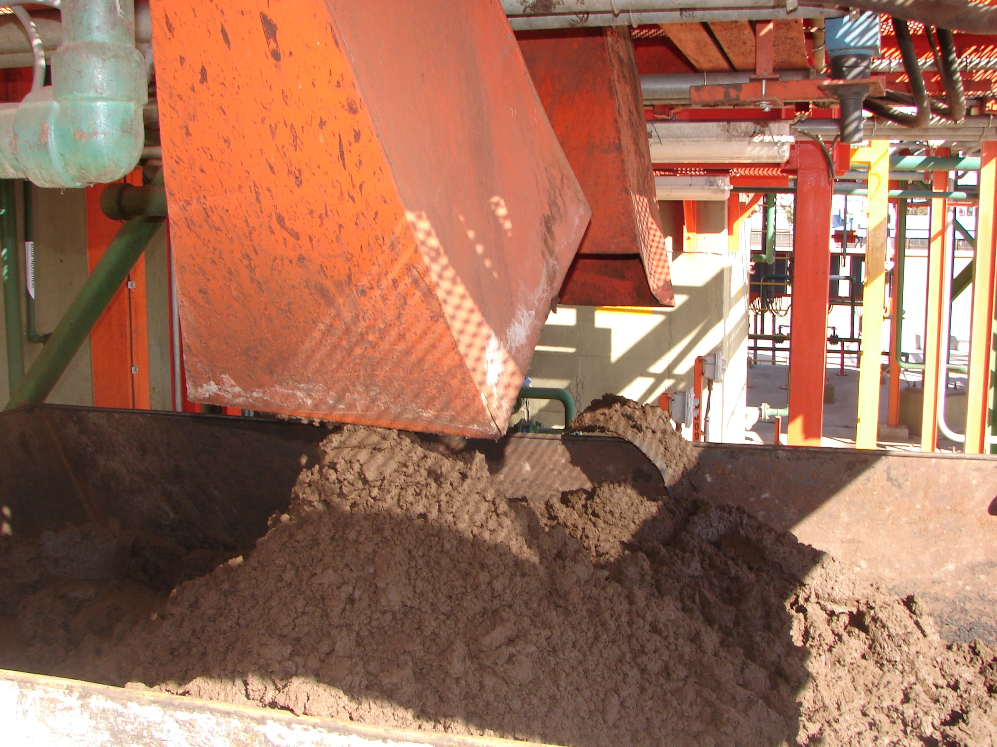

Slide 48
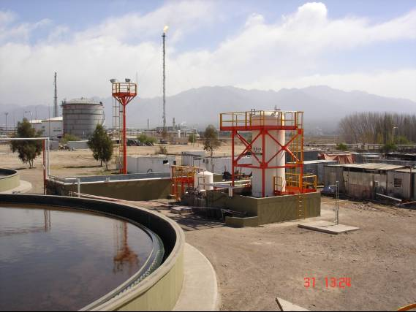
Salida y Desinfección
H₂O₂, Cloro
Pileta de salida

Slide 49
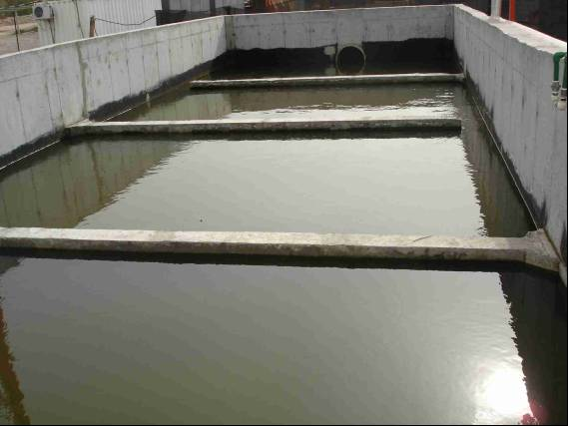

Slide 50
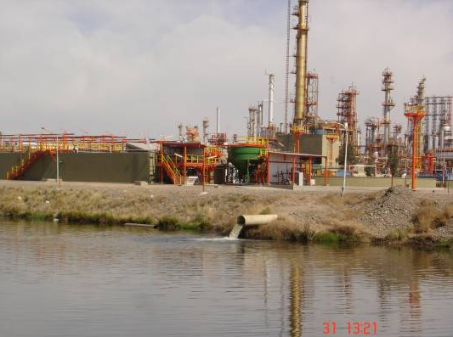

Slide 51
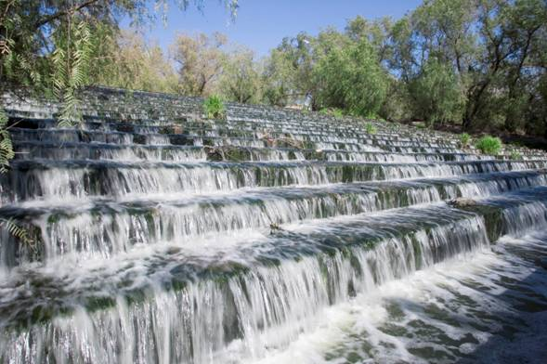

Slide 52
Parámetros de Control
Especificación | pH | Fenoles mg/l | Conduct.micS/l | DBO mg/l | DQO mg/l | N2 Amon. mg/l | HC mg/l | Sulfuro mg/l
Requerimientos Depart. General de Irrigación – Convenio | 5.5 - 9.0 | < 0.1 | < 2000 | < 120 | < 250 | < 8 | < 5 | < 1
Vuelco al río Mendoza Promedio Año 2002 | 7.8 | < 0.05 | 1200 | 43 | 67 | 4.9 | 1.37 | <0.1

